Slide 1
Kubernetes
1-Contexte
J. Vlasak

Slide 2

Kubernetes-Contexte
<numéro>
But du cours
Présentation du contexte ou évolue Kubernetes

Slide 3

Kubernetes-Contexte
<numéro>
Définition de l'informatique :
« Science du traitement automatique et rationnel de l'information considérée comme le support des connaissances et des communications »
Information : « Élément de connaissance susceptible d'être représenté à l'aide de conventions pour être conservé, traité ou communiqué »
« Ensemble des applications de cette science, mettant en œuvre des matériels (ordinateurs) et des logiciels»

Slide 4

Kubernetes-Contexte
<numéro>
Les grands domaines de traitement de l’information
Informatique scientifique
Informatique de gestion
Informatique industrielle
Informatique technique
Applications quotidiennes
Domaines émergents

Slide 5
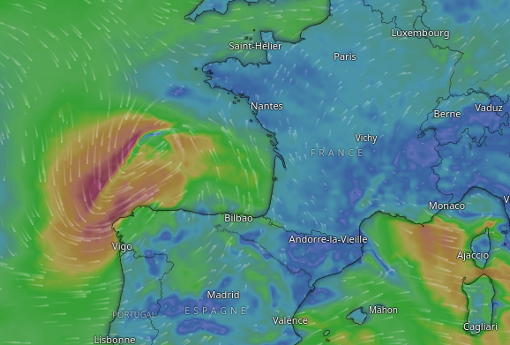


Kubernetes-Contexte
<numéro>
Informatique scientifique
Calcul scientifique
  Simulations physiques, modélisation climatique, analyse de données expérimentales
Intelligence artificielle
  Apprentissage automatique, traitement du langage naturel, vision par ordinateur
Bio-informatique
  Analyse de séquences d'ADN, développement de médicaments, imagerie médicale

Slide 6
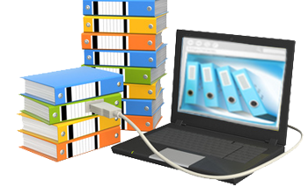
Kubernetes-Contexte
<numéro>
Informatique de gestion
Systèmes d'information
  Gestion des stocks, comptabilité, facturation, suivi des clients.
Progiciels de gestion intégrée (PGI)
  ERP, CRM, SCM, etc.
Business intelligence
  Analyse de données décisionnelles, tableaux de bord, reporting.

Slide 7
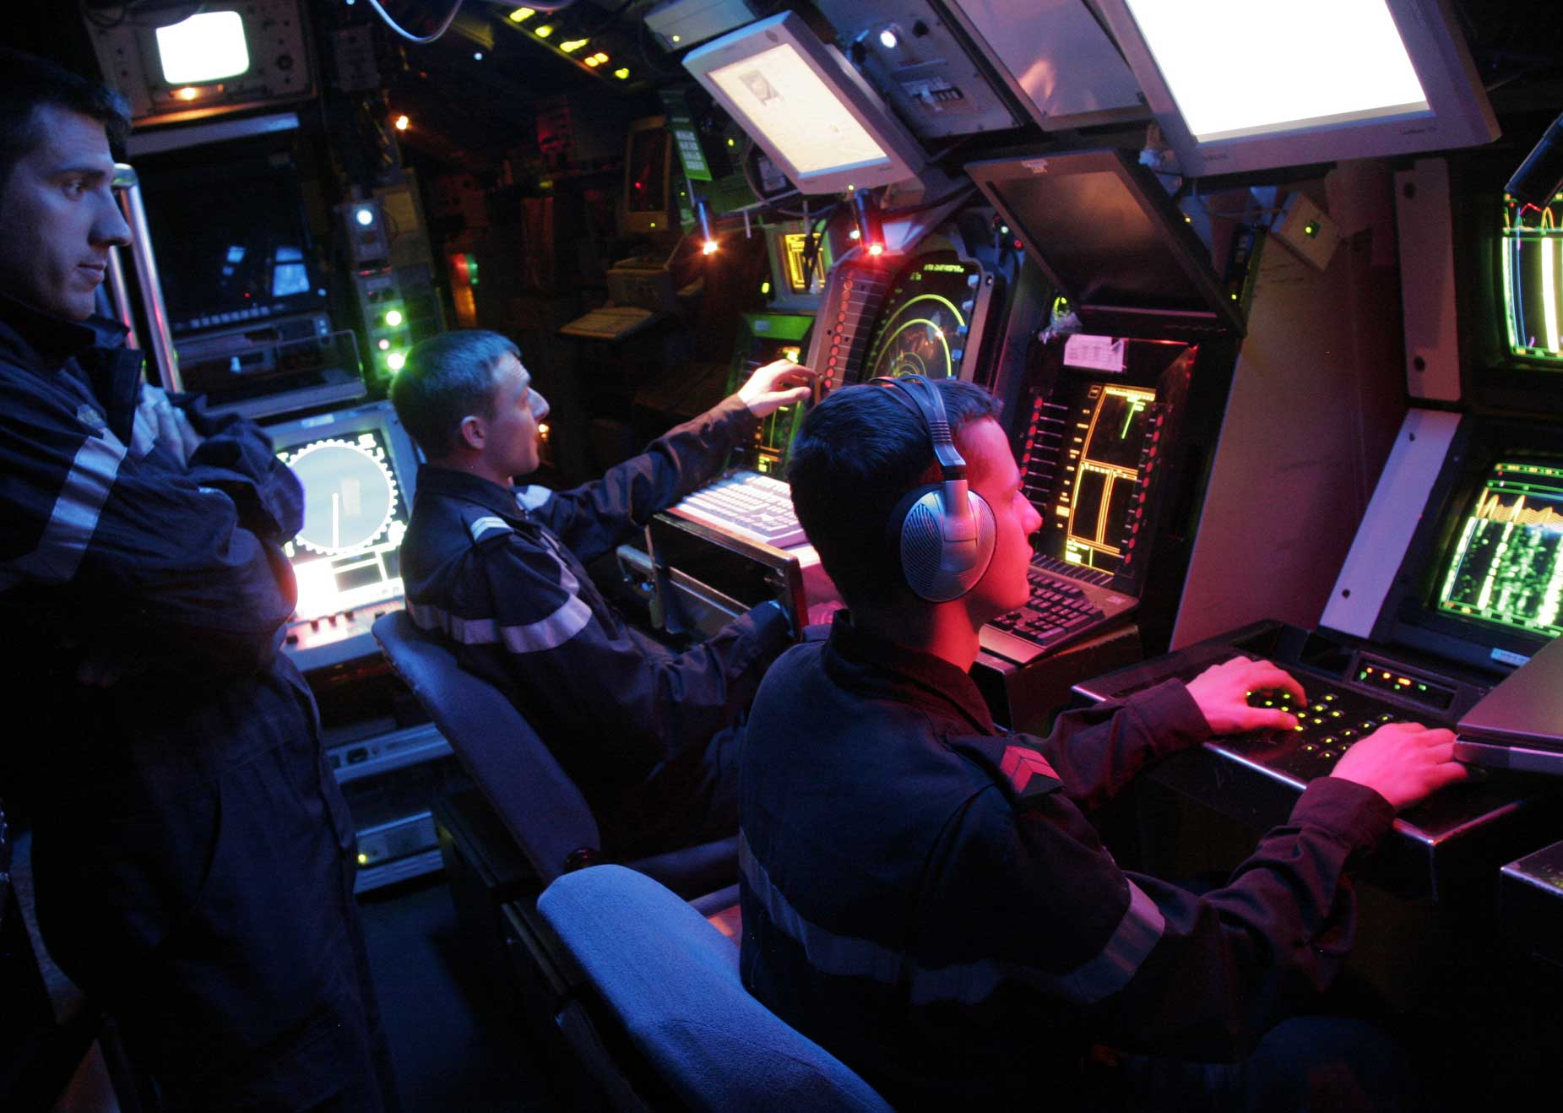
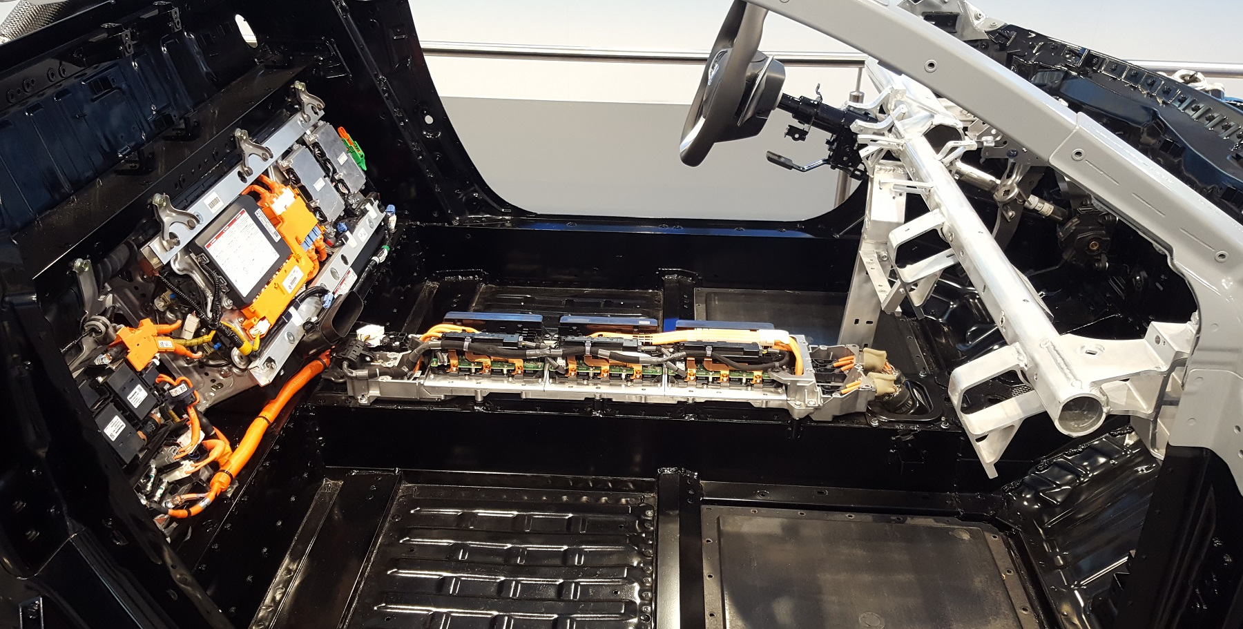
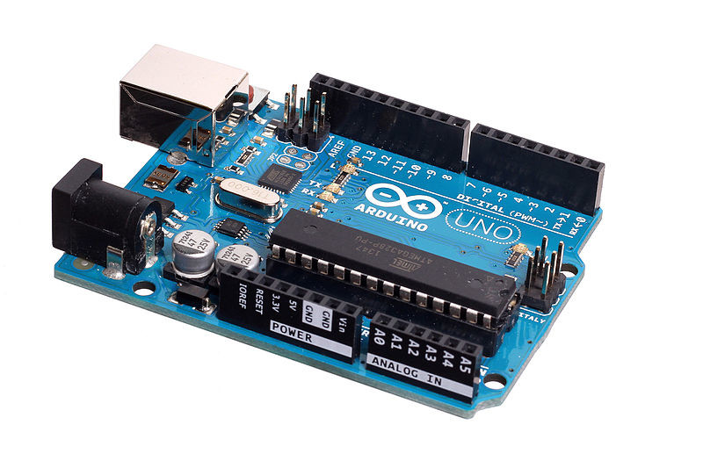
Kubernetes-Contexte
<numéro>
Informatique industrielle
Automatisation des processus
  Contrôle des machines, robotique, supervision des systèmes.
Génie électrique et électronique
  Conception de circuits imprimés, simulation de systèmes embarqués.
Informatique embarquée
  Systèmes de navigation GPS, airbags, ABS, etc.

Slide 8
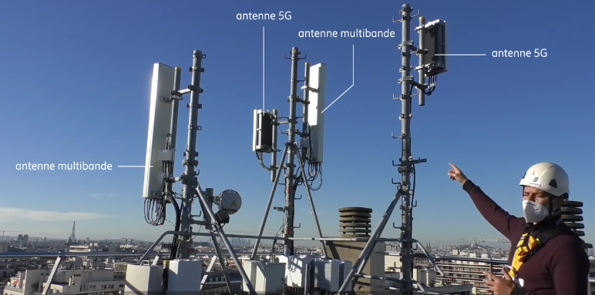
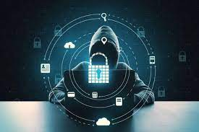
Kubernetes-Contexte
<numéro>
Informatique technique
Réseaux et télécommunications
  Internet, réseaux mobiles, cloud computing.
Sécurité informatique
  Protection des données, lutte contre les cyberattaques, cryptographie.
Web et multimédia
  Développement web, création de contenu numérique, jeux vidéo.

Slide 9
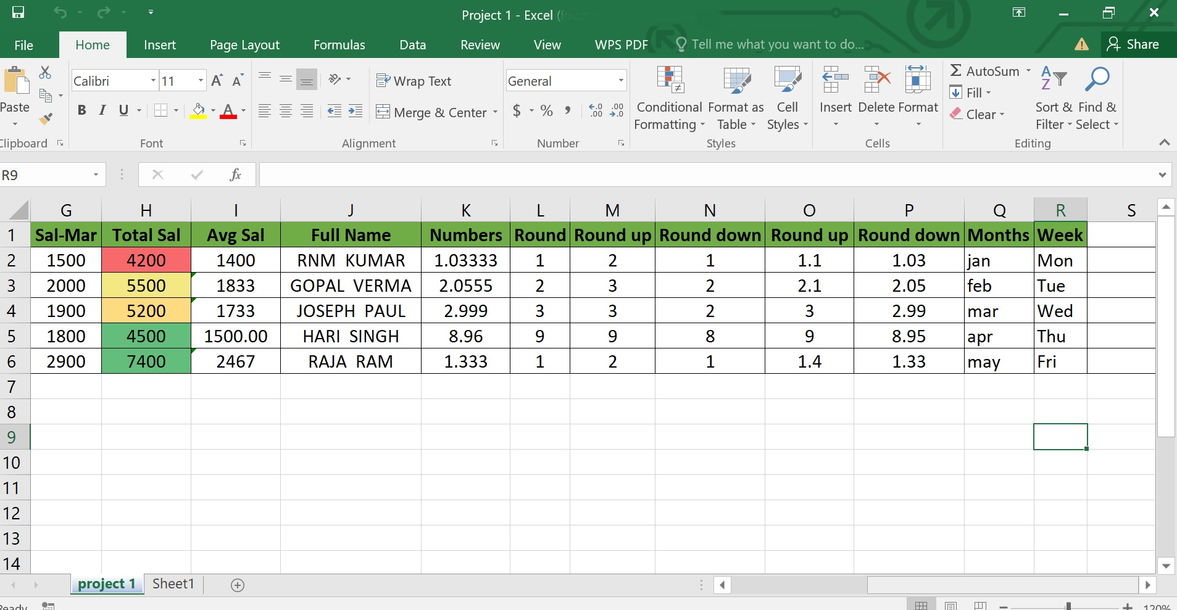

Kubernetes-Contexte
<numéro>
Applications quotidiennes
Bureautique
  Traitement de texte, tableur, présentation, messagerie.
Multimédia
  Musique, vidéo, photo, jeux vidéo.
Internet
  Navigation web, recherche d'informations, communication en ligne.

Slide 10
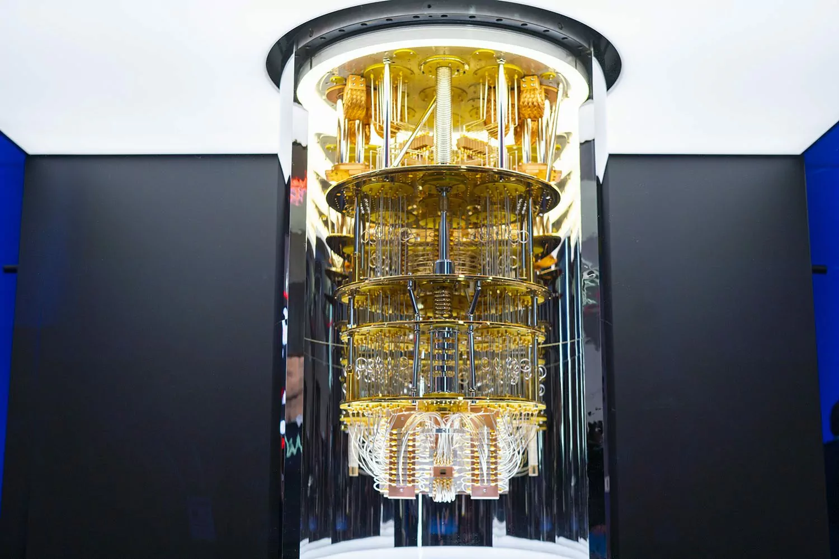
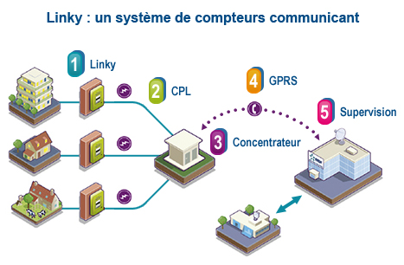
Kubernetes-Contexte
<numéro>
Domaines émergents
Informatique quantique
  Nouveau type d'informatique utilisant les propriétés quantiques de la matière.
Internet des objets (IoT)
  milliards d'objets connectés à internet échangeant des données.
Réalité virtuelle et augmentée
  Technologies immersives pour visualiser et interagir avec des environnements virtuels

Slide 11
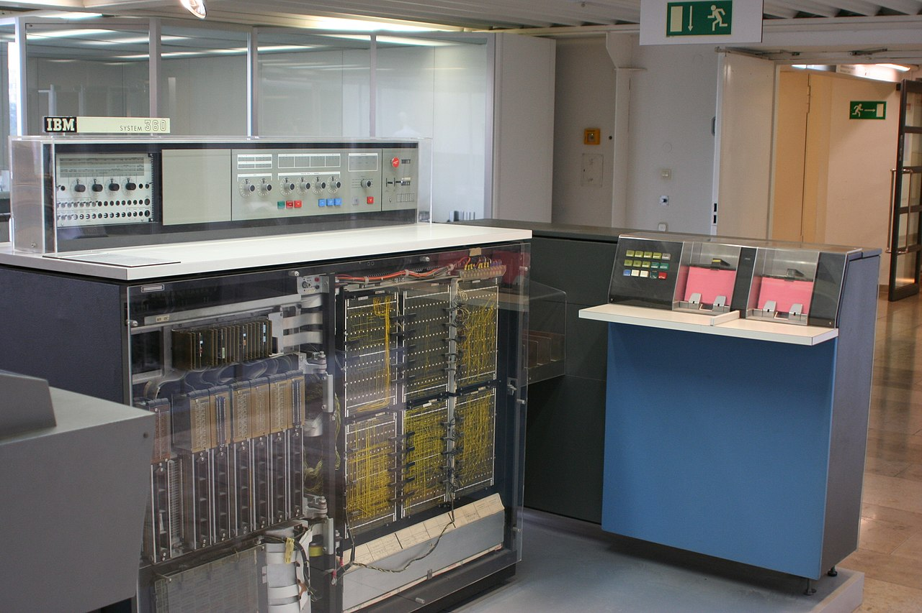
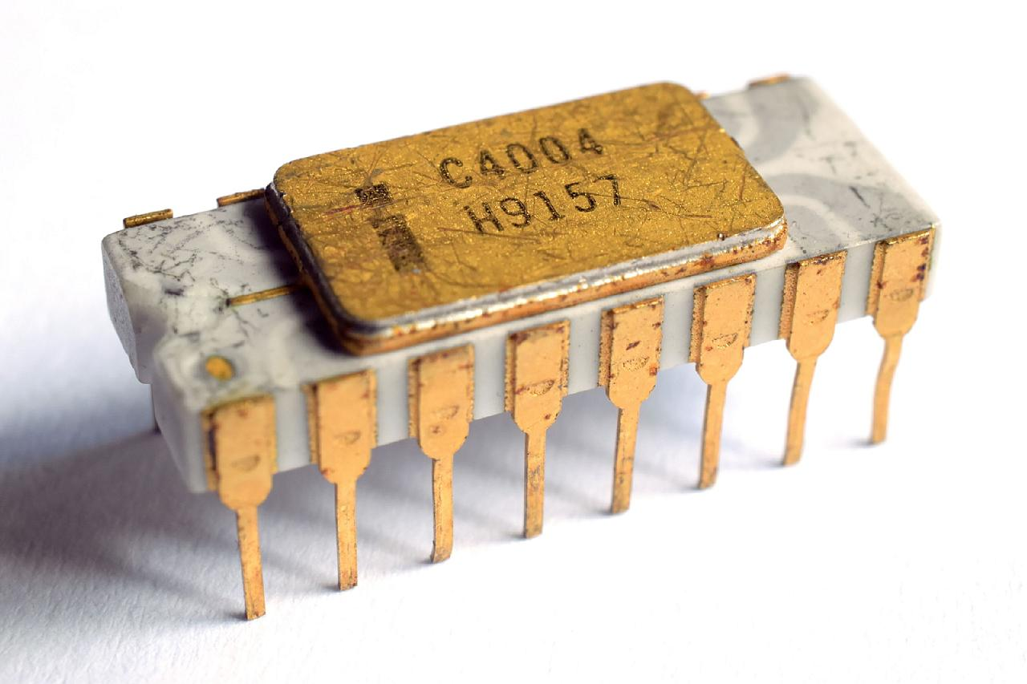
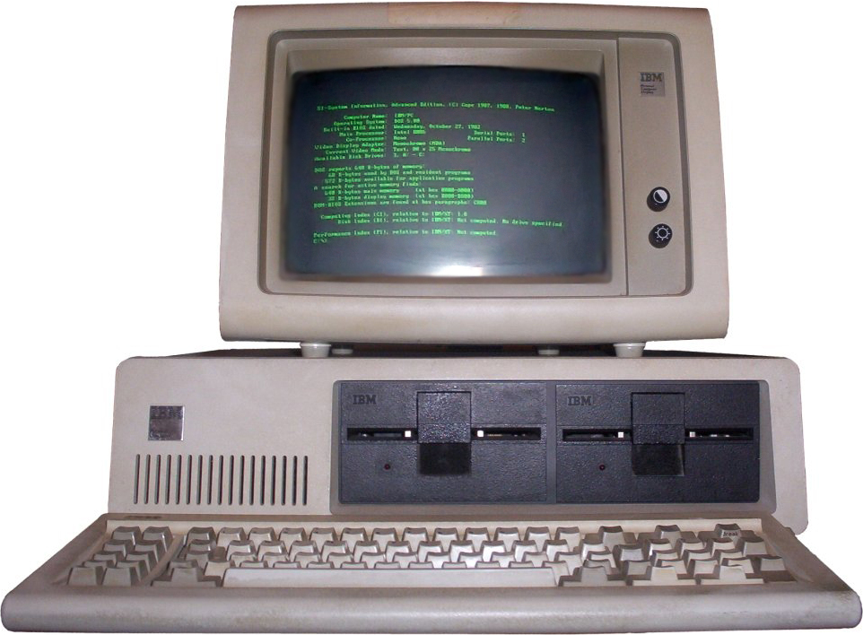
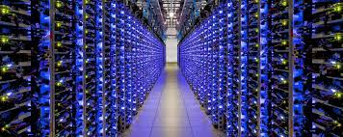
Kubernetes-Contexte
<numéro>
Matériels importants par décennie pour traiter l’information
1940s: ENIAC, Colossus Mark 1
1950s: IBM 360, UNIVAC I
1960s: PDP-8
1970s: Cray-1,Apple II, IBM PC
1980s: Xerox Alto, Apple Lisa, Microsoft Windows
1990s: Pentium, iMac
2000s: iPhone, Android
2010s: Raspberry Pi, Google Glass
2020s: Cloud computing, intelligence artificielle

Slide 12
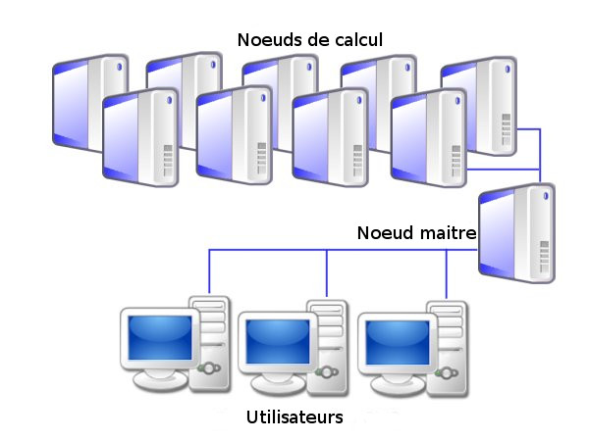
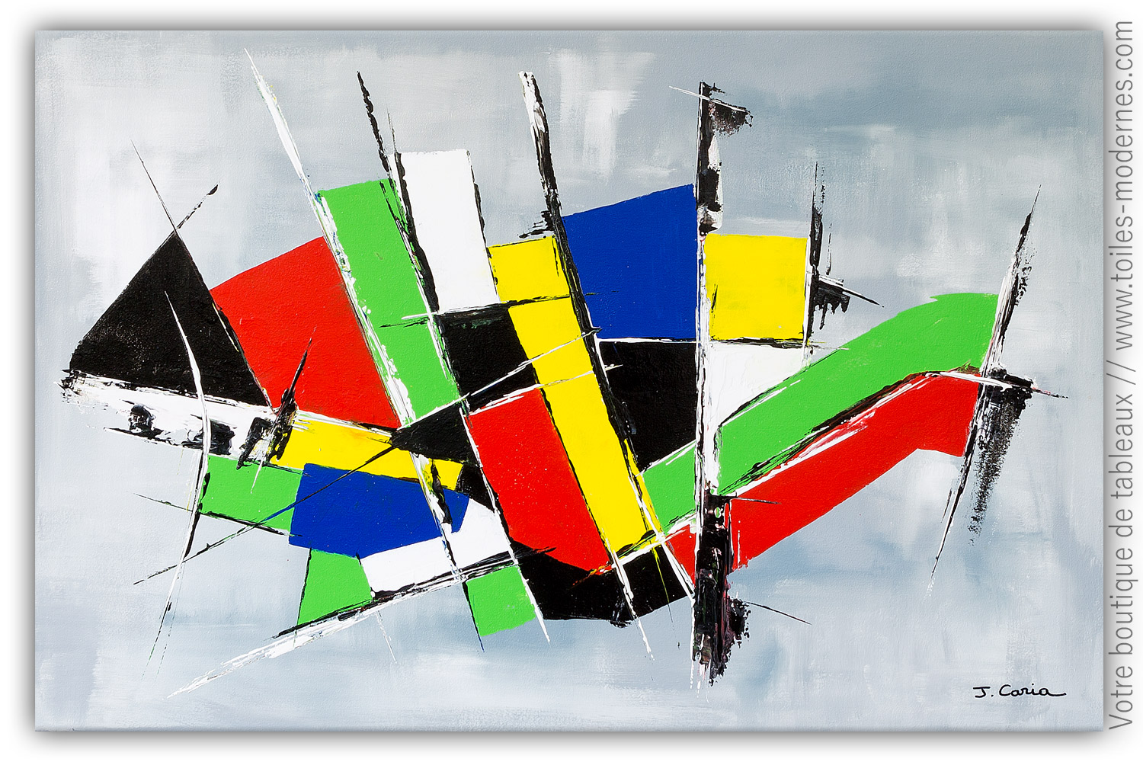
Kubernetes-Contexte
<numéro>
Les ordinateurs modernes sont des machines puissantes, mais exploiter pleinement leur potentiel est un défi
Cré des applications spécifiques. Typique du calcul scientifique (Calcul haute performance – HPC) avec un fort couplage
Faire coexister une multitude d’application hétérogènes, très faible couplage

Slide 13
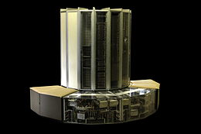
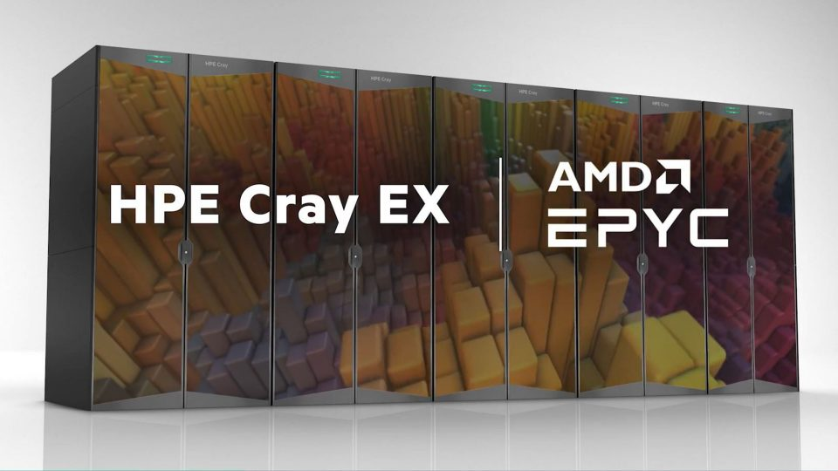
Kubernetes-Contexte
<numéro>
Calcul haute performance – HPC
Un exemple : CRAY racheté par H.P. en 2019
  Cray-1 (1976): processeur 64 bits à 83 Mhz avec 8 Mo de mémoire
Les effets spéciaux informatiques des films Tron (1982) et The Last Starfighter (1984) ont été générés par un supercalculateur Cray, une innovation à l'époque.
Pile logiciel « classique »
  Voir ce lien

Slide 14
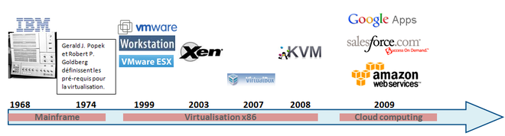
Kubernetes-Contexte
<numéro>
Faire coexister une multitude d’application hétérogènes
Pas une solution …. mais des solutions.
Brique de base : Optimisation de l’utilisation des serveurs grâce à la virtualisation, la containérisation …. puis du ‘cloud computing’

Slide 15
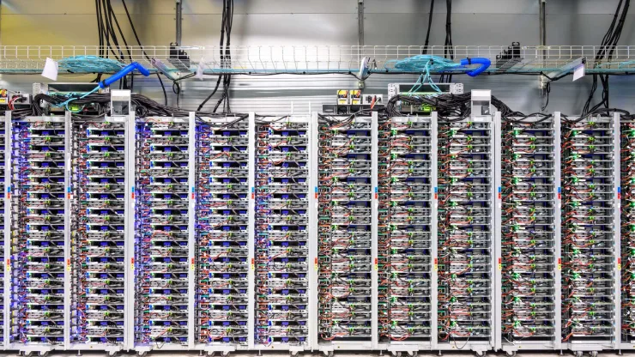
Kubernetes-Contexte
<numéro>
Faire coexister une multitude d’application hétérogènes
Google
  Borg est un système de gestion de cluster propriétaire, utilisé pour gérer ses infrastructures à grande échelle.
  Description dans ce papier
  Data center operating system (DC/OS)
  Gère principalement des conteneurs (très peu de VM) dés sa conception. Ne voulais pas payer le coût de la virtualisation (chapitre 2.2)
  2015: Google a placé en open source Kubernetes, un système d'orchestration de conteneurs issu de Borg
  2017: Google a lancé Google Kubernetes Engine (GKE), un service de conteneur géré.

Slide 16
Kubernetes-Contexte
<numéro>
Faire coexister une multitude d’application hétérogènes
Amazon
  outils propriétaires et utilise une combinaison de plusieurs outils et services open source, tels que Kubernetes, Mesos et HadoopAmazon
Facebook
  outils propriétaires et services open source
  Gestion des conteneurs : Tupperware
  Apache Cassandra: Un système de base de données NoSQL distribué
  Apache Hadoop: Un framework de traitement de données distribué
  Apache Thrift: Un framework de communication RPC
  Tornado: Un framework de traitement de flux

Slide 17
Kubernetes-Contexte
<numéro>
Cloud computing (Amazon, Google, ...)
Définition :
  un modèle de prestation de services informatiques via Internet. Ce modèle permet aux utilisateurs d'accéder à des ressources informatiques telles que des serveurs, du stockage, des logiciels et des réseaux, à la demande et sans avoir à les gérer en interne.
Principales caractéristiques
  Flexibilité: Les utilisateurs peuvent augmenter ou diminuer les ressources informatiques dont ils ont besoin en fonction de leurs besoins.
  Évolutivité: Le Cloud Computing peut s'adapter à des besoins croissants en ressources informatiques.
  Paiement à l'usage: Les utilisateurs ne paient que les ressources qu'ils utilisent.
  Accessibilité: Les ressources du Cloud Computing sont accessibles depuis n'importe quel endroit avec une connexion Internet.
  Simplicité d'utilisation: Les utilisateurs n'ont pas à se soucier de la gestion et de la maintenance des infrastructures informatiques.

Slide 18
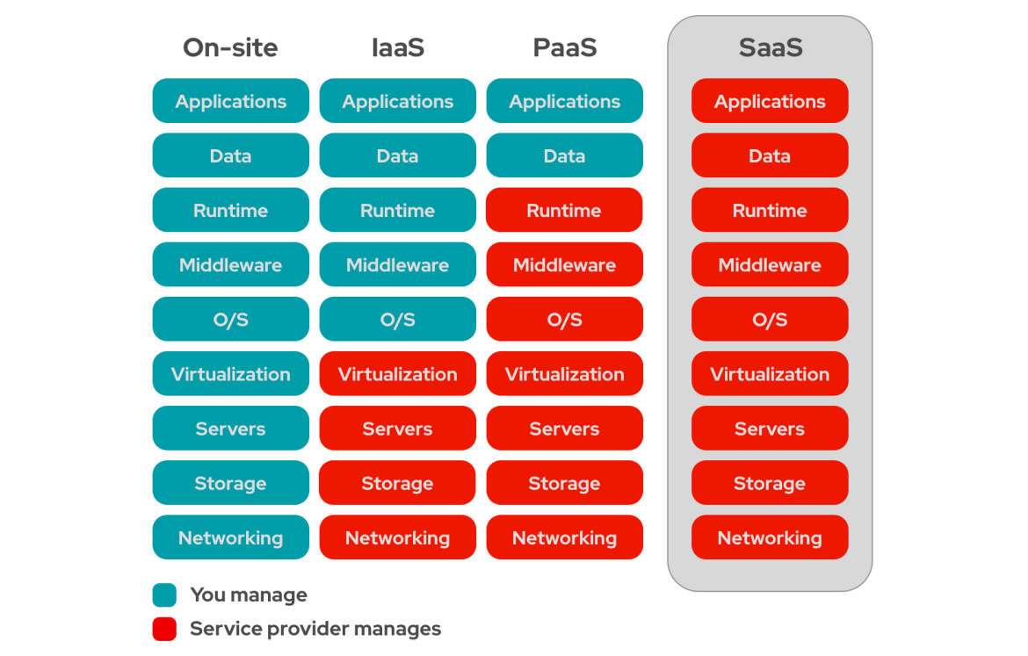
Kubernetes-Contexte
<numéro>
Cloud computing : WAAS (Whatever As A Service)
Il existe trois principaux types de Cloud Computing:
  Infrastructure as a Service (IaaS): Ce type de service fournit aux utilisateurs des ressources informatiques de base telles que des serveurs, du stockage et des réseaux.
  Platform as a Service (PaaS): Ce type de service fournit aux utilisateurs une plateforme de développement et de déploiement d'applications.
  Software as a Service (SaaS): Ce type de service fournit aux utilisateurs des logiciels applicatifs accessibles via Internet.

Slide 19
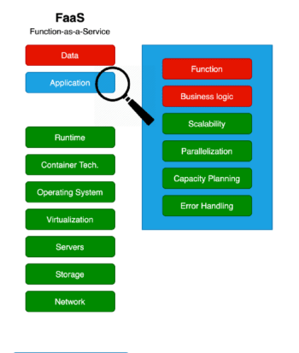
Kubernetes-Contexte
<numéro>
Cloud computing
Le cloud IaaS repose souvent sur la virtualisation
  Virtualisation complète : KVM, Xen
  Virtualisation conteneurs : OpenVZ, LXC, Docker, RKT
Le future : FaaS ?
  Un utilisateur exécute du code sans avoir à gérer l'infrastructure sous-jacente
I

Slide 20
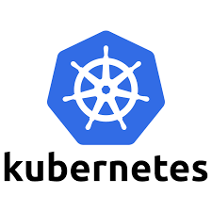
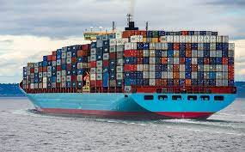
Kubernetes-Contexte
<numéro>
La suite du cours
Étude de kubernetes
Nécessite de connaître
  Les conteneurs
  La virtualisation
  Base réseau
  Savoir programmer un client serveur

Slide 21
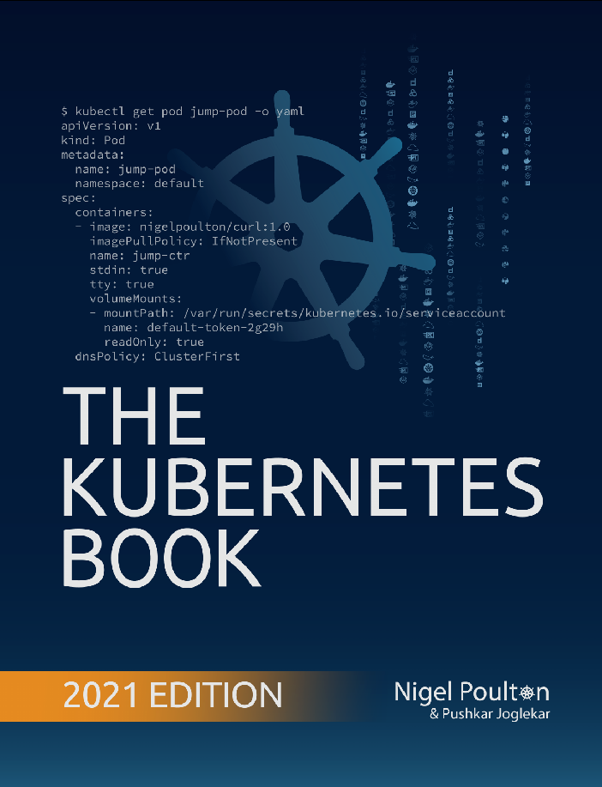
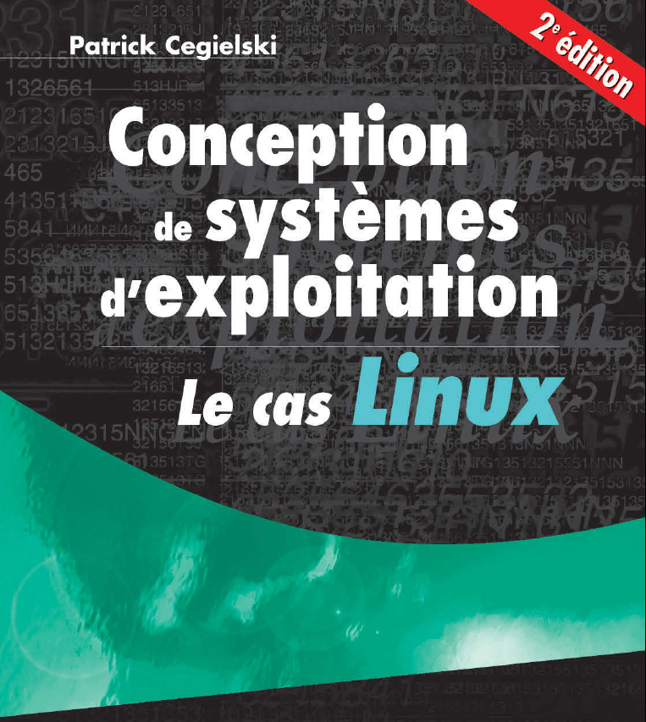
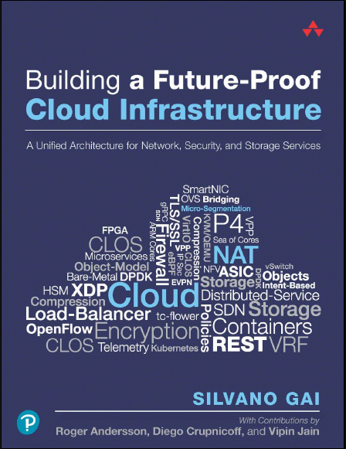
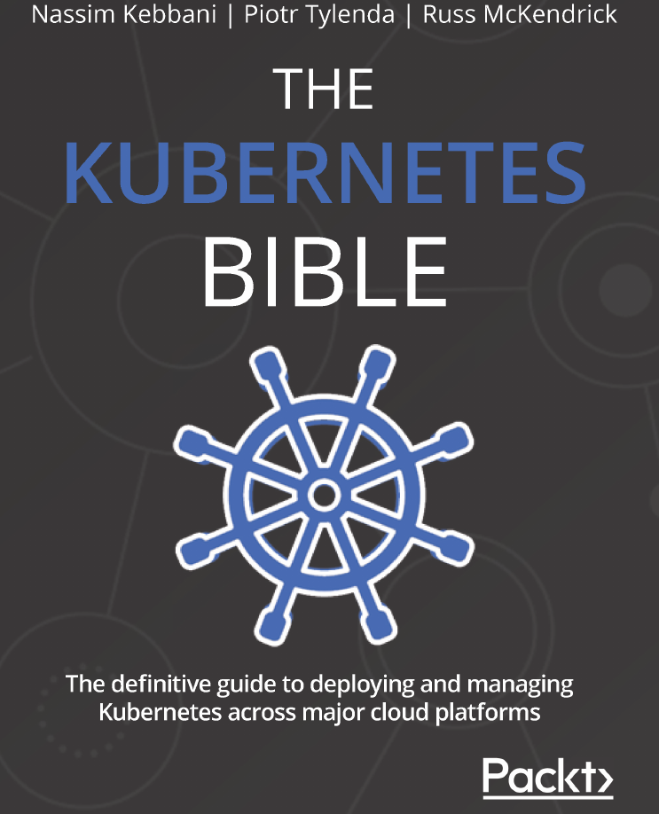
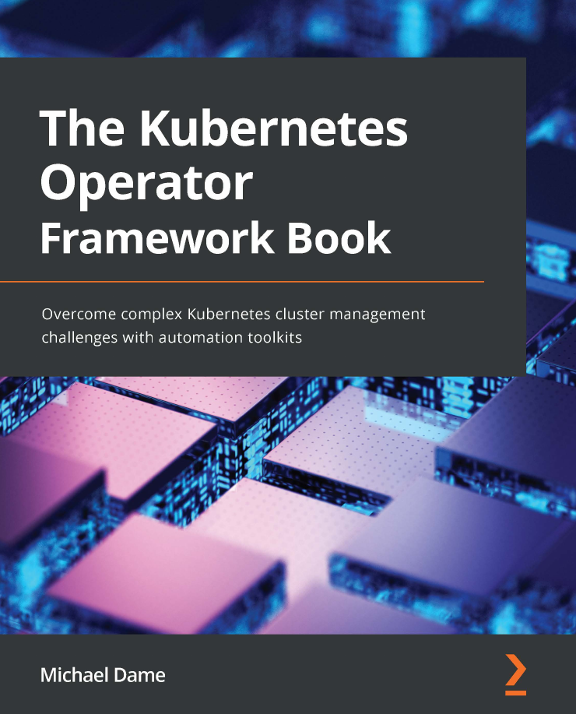
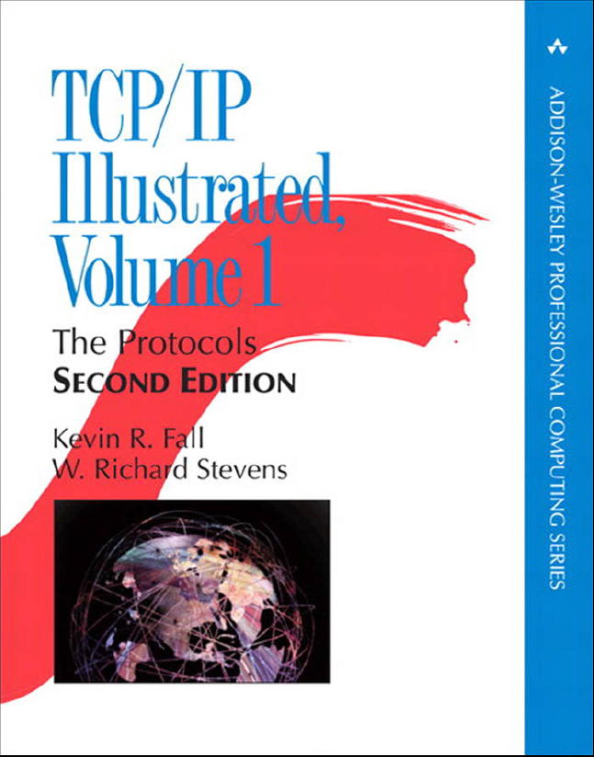
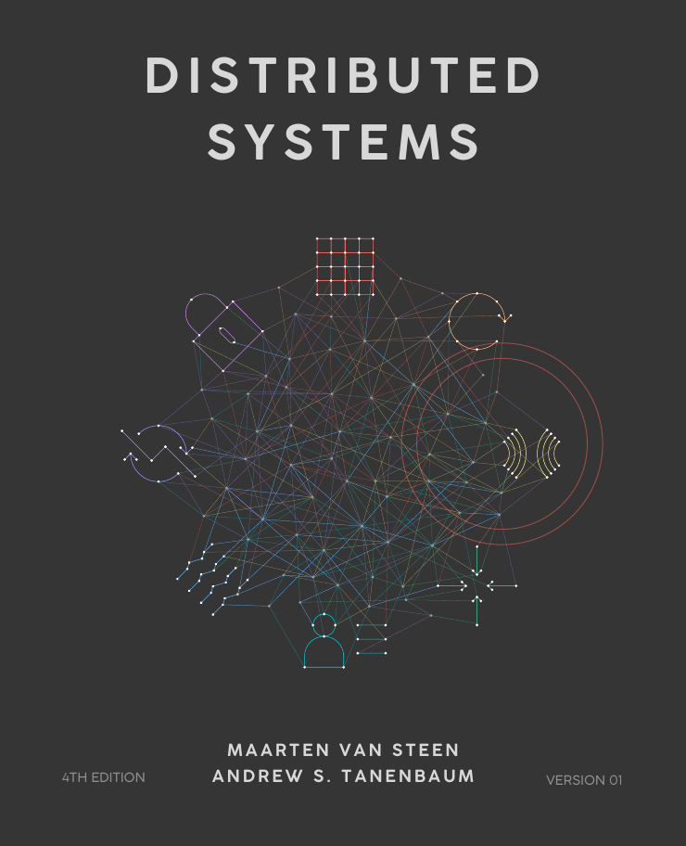
Kubernetes-Contexte
<numéro>
La bibliographie du cours

